Slide 1

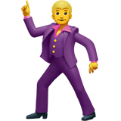
¡LES DAMOS LA BIENVENIDA!
¿Arrancamos?

Slide 2


RECUERDA PONER A GRABAR LA CLASE

Slide 3


PRESENTACIÓN DE ESTUDIANTES
Por encuestas de Zoom:
País
Conocimientos previos de Backend
¿Por qué elegiste el curso?
Notes:
Consigna: Presentación de los estudiantes. Generar una encuesta de zoom para cada punto (3 en total) con los siguientes ítems y opciones.
PAÍS / Opciones:
Argentina
Uruguay
Chile
Colombia
Perú
Otro
CONOCIMIENTOS PREVIOS DE BACKEND/ Opciones:
Nulo conocimiento
Poco conocimiento
Bastante conocimiento
Otro
¿POR QUÉ ELEGISTE EL CURSO? / Opciones:
Soy curioso/a y siempre quiero aprender más.
Quiero emprender o mejorar mi camino Freelance.
Quiero perfeccionar o desenvolverme de forma profesional o laboral.
Otro

Slide 4


DESAFÍOS Y ENTREGABLES
Son actividades o ejercicios que se realizan durante la cursada, para enfocarse en
la práctica.
1
Desafíos genéricos
Ayudan a poner en práctica los conceptos y la teoría vista en clase No deben ser subidos a la plataforma.
Desafíos entregables
Relacionados completamente con el Proyecto Final. Deben ser subidos obligatoriamente a la plataforma hasta 7 días luego de la clase para que sean corregidos.

Slide 5


DESAFÍOS Y ENTREGABLES
Son actividades o ejercicios que se realizan durante la cursada, para enfocarse en
la práctica.
1
Desafíos complementarios
Desafíos que complementan a los entregables. Son optativos y, de ser subidos a la plataforma a tiempo y aprobados, suman puntos para el top 10.
Entregas del Proyecto Final
Entregas con el estado de avance de tu proyecto final que deberás subir a la plataforma a lo largo del curso y hasta 7 días luego de la clase, para ser corregidas por tu docente o tutor/a.

Slide 6
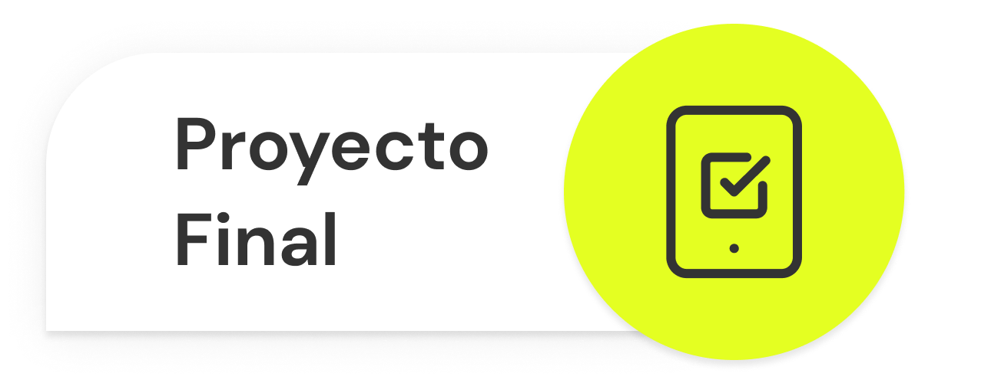
PROYECTO FINAL
El Proyecto Final se construye a partir de los desafíos que se realizan clase a clase. Se va creando a medida que el estudiante sube los desafíos entregables a nuestra plataforma.
El objetivo es que cada estudiante pueda utilizar su Proyecto Final como parte de su portfolio personal.
El proyecto final se debe subir a la plataforma la ante-última o última clase del curso. En caso de no hacerlo tendrás 20 días a partir de la finalización del curso para cargarlo en la plataforma. Pasados esos días el botón de entrega se inhabilitará.

Slide 7
¿CUÁL ES NUESTRO PROYECTO FINAL?

Slide 8
E-commerce backend
Desarrollarás el backend de una aplicación de e-commerce para poder vender productos de un rubro a elección.
El servidor se basará en un diseño en capas, orientado a MVC y su código contendrá modernas estructuras de programación del poderoso lenguaje ECMAScript.
El formato del servidor será un proyecto consistente en una estructura de archivos, carpetas, configuraciones y base de datos, listas para ejecutarse bajo el entorno Node.js.

Slide 9
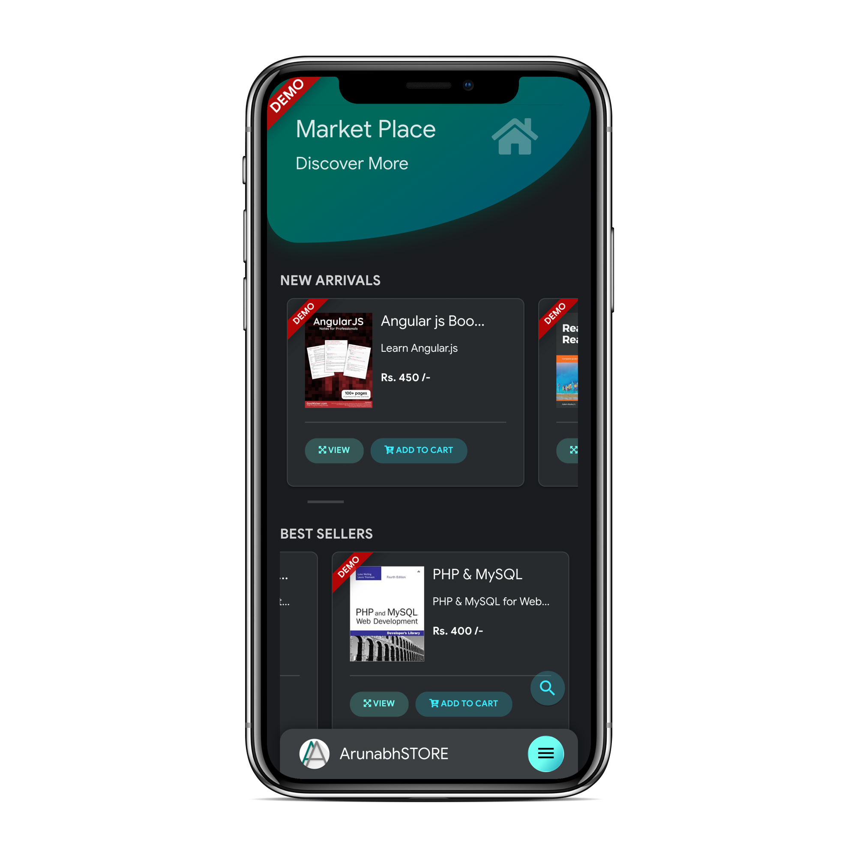
EJEMPLO
Market Place by @arunabharjun (Repositorio en GitHub)

Slide 10
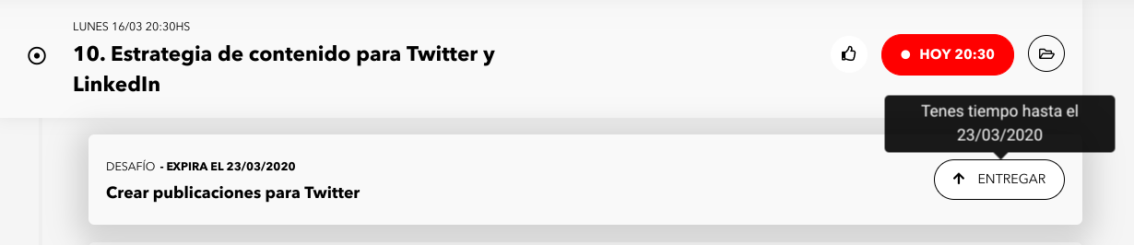
¡IMPORTANTE!
Los desafíos y entregas de proyecto se deben cargar hasta siete días después de finalizada la clase. Te sugerimos llevarlos al día.

Slide 11

Algunas recomendaciones

Slide 12
Este curso tiene un nivel avanzado, lo cual implica un gran desafío. Queremos que tengas éxito y sobre todo, disfrutes del camino. Por eso traemos algunas recomendaciones a continuación.

Slide 13

La práctica hace al maestro
A lo largo del curso encontrarás nuevos conceptos cuya dificultad irá incrementando gradualmente. Te sugerimos ser constante con la práctica. Organiza en tu semana momentos para repasar y practicar los temas vistos, a fin de corroborar que los hayas comprendido o anotar aquello que necesites consultar.

Slide 14
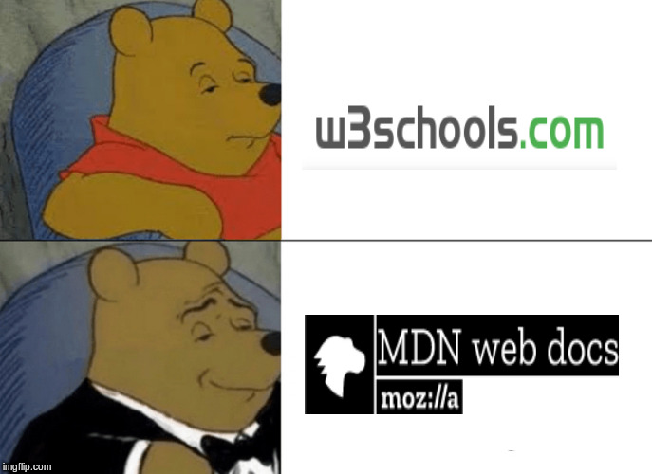
¡Anímate a investigar!
En clase abordaremos los temas necesarios para que puedas crear un proyecto que cumpla con los requerimientos planteados en la consigna. No obstante, sabemos que el mundo de la programación es inmenso. Te sugerimos amigarte con la investigación para encontrar aquello que tu proyecto necesita. Es una buena práctica para tu futuro profesional.

Slide 15
Amígate con los after classes
Además de las clases de asistencia obligatoria, organizaremos after classes para repasar y profundizar los temas vistos, así como abrir espacios de consulta. Si bien la asistencia es optativa, te sugerimos que los tengas presentes como recurso para mejorar tu experiencia. En caso de no poder asistir, recuerda que quedarán grabados.

Slide 16

Más vale pájaro en mano que cien volando
Queremos que logres realizar el mejor Proyecto Final posible. Por eso es importante que primero te centres en los requisitos o piezas mínimas solicitados en la consigna, para luego apuntar hacia ideas más ambiciosas. Esto te permitirá alcanzar las metas paso a paso y superar tus propios límites.

Slide 17
¡Arrancamos!

Slide 18

Clase 1. Programación Backend
Principios de
programación Backend

Slide 19

Entender la diferencia entre programación Front end y Back end
Comprender las nociones básicas para programar utilizando Javascript y el MERN Stack
OBJETIVOS DE LA CLASE

Slide 20

CRONOGRAMA DEL CURSO
Clase 1
Clase 2
Clase 3
Principios de programación Backend y Javascript
Manejo de Archivos en Javascript:
programación sincrónica y asincrónica
Servidores Web

Slide 21
Programación Web

Slide 22
¿Qué es Front end y Back end?

Slide 23
Concepto
El Back end y el Front end son dos partes fundamentales de la programación de una aplicación web. Al Front end se lo conoce como el lado del cliente y al Back end como el lado del servidor

Slide 24
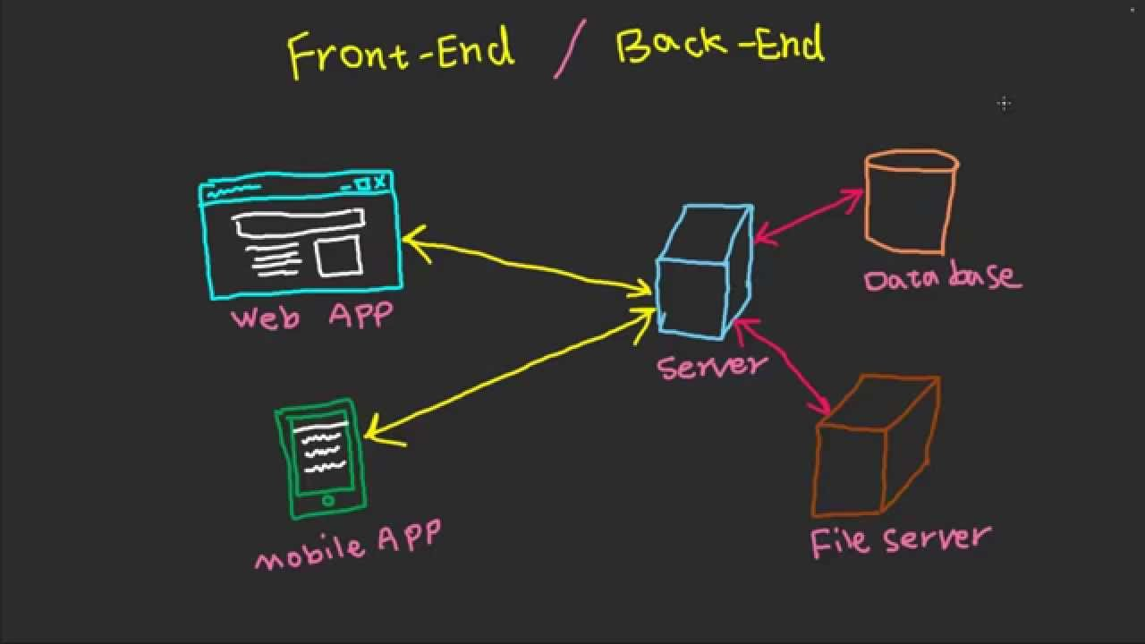
Lado Front End y Back End

Slide 25

Front End
Es la parte de una aplicación que interactúa con los usuarios
Conocida como “el lado del cliente”.
Todo lo que vemos en la pantalla cuando accedemos a un sitio web o aplicación: tipos de letra, colores, efectos del mouse, teclado, movimientos, desplazamientos, efectos visuales y otros elementos que permiten navegar dentro de una página web.

Slide 26
Back End
Aplicaciones que viven en el servidor
A menudo se le denomina “el lado del servidor”.
Consiste en un servidor, una aplicación y una base de datos.
Se toman los datos, se procesa la información y se envía al usuario

Slide 27
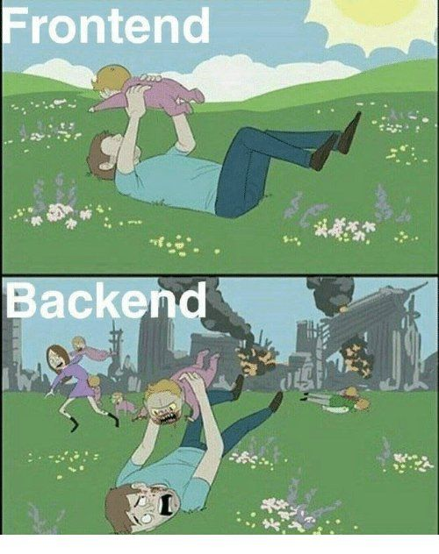
Visto de otra manera...

Slide 28
MERN Stack

Slide 29



Componentes
MongoDB
ExpressJS
ReactJS
NodeJS

Slide 30

Concepto
El stack MERN utiliza JavaScript como único lenguaje, por ello no tendremos dificultades al familiarizarnos con cualquiera de estas tecnologías, las cuales son mongoDB, Express, React y Node.js.
La ventaja que encontramos al utilizar este stack en específico es que nos permite profundizar en un solo lenguaje de programación, logrando así enfocar y reforzar nuestros conocimientos y con ello ser más productivos.

Slide 31

MERN Stack
MongoDB base de datos no relacional
ExpressJS framework para crear servidores en NodeJS
ReactJS librería para desarrollar interfaces de usuario
NodeJS entorno de ejecución de Javascript

Slide 32
MongoDB
MongoDB (del inglés humongous, "enorme") es un sistema de base de datos NoSQL orientado a documentos y de código abierto. Permite almacenar Big Data gestionando altos volúmenes de información sin degradar su performance en las búsquedas.
Su diseño brinda alta escalabilidad y disponibilidad.

Slide 33
ExpressJS
Express.js es un framework para Node.js que sirve para ayudarnos a crear aplicaciones web en menos tiempo, ya que nos proporciona funcionalidades como el enrutamiento, opciones para gestionar sesiones y cookies, entre otras funciones

Slide 34
ReactJS
Es una librería Javascript de código abierto diseñada para crear interfaces de usuario con el objetivo de facilitar el desarrollo de aplicaciones web en una sola página (SPA). Es mantenido por Facebook y la comunidad de software libre.

Slide 35
NodeJS
Es un entorno en tiempo de ejecución multiplataforma para la capa del servidor (pero no limitándose a ello) basado en JavaScript. Es de código abierto, asíncrono, con E/S de datos en una arquitectura orientada a eventos y basado en el motor V8 de Google.

Slide 36
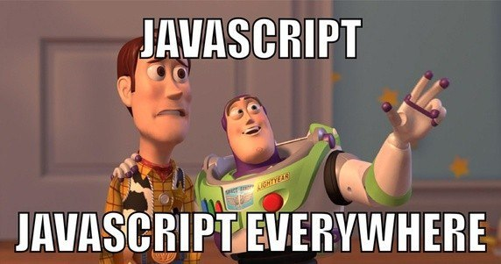

Slide 37
Distintas maneras de probar Javascript

Slide 38
Javascript en el frontend

Slide 39
La Consola Web
Al trabajar en el Front End de una aplicación web, una de las herramientas que más utilizamos es la Consola Web

Slide 40
La Consola Web
Muestra información asociada con los logs de la página web: solicitudes de red, JavaScript, CSS, errores de seguridad y advertencias.
También muestra advertencias y mensajes informativos explícitamente generados por Javascript en tiempo de ejecución dentro del contexto de la página.
Permite interactuar con la página ejecutando expresiones Javascript en el contexto de la misma.

Slide 41
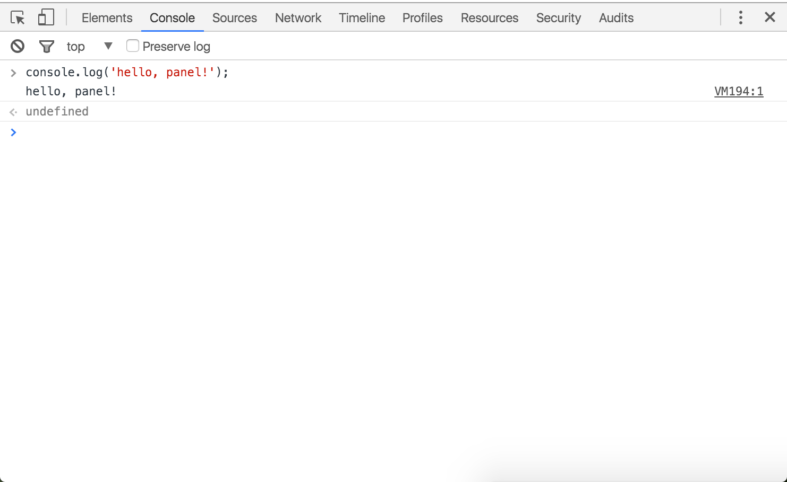
La información que se muestra en la consola puede ser extremadamente útil cuando intentamos descubrir cómo resolver un problema.
Chrome Console

Slide 42
Javascript Console Object
En JavaScript, console es un objeto que proporciona acceso a la consola de depuración del navegador.
Este objeto nos proporciona varios métodos. Veamos los principales:
console.log()
console.error()
console.warn()
console.clear()

Slide 43
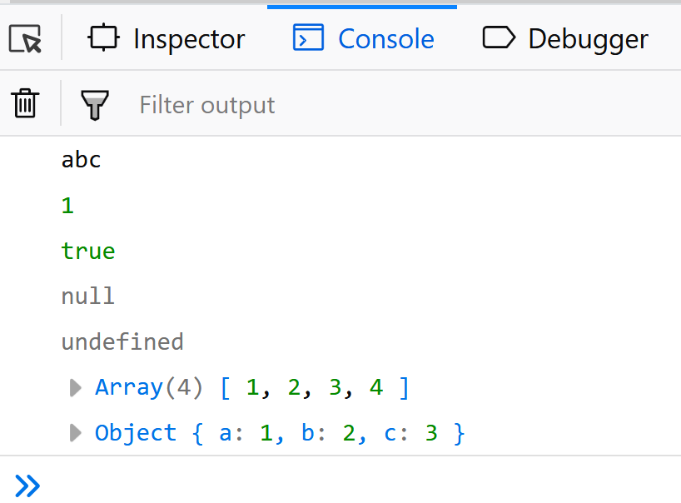
console.log()
Se utiliza para imprimir la salida en la consola. Podemos poner cualquier tipo de dato dentro del log ().
// console.log() método
console.log('abc');
console.log(1);
console.log(true);
console.log(null);
console.log(undefined);
console.log([1, 2, 3, 4]); // array
console.log({a:1, b:2, c:3}); // objeto

Slide 44
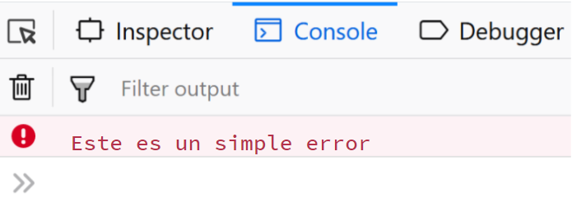
console.error()
Se utiliza para imprimir mensajes de error en la consola. Resulta útil para probar código. Por default, el mensaje se resaltará en rojo.
// console.error() método
console.error('Este es un simple error');

Slide 45
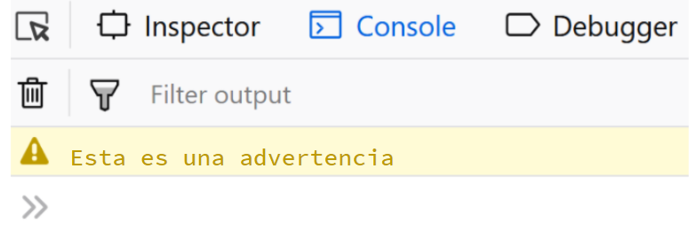
console.warn()
Se utiliza para imprimir mensajes de advertencia en la consola. Por default, el mensaje se resaltará en amarillo.
// console.error() método
console.warn('Esta es una advertencia');

Slide 46
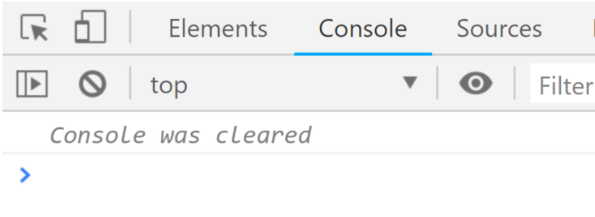
console.clear()
Se utiliza para limpiar la consola. En el caso de Chrome, aparecerá un mensaje dando aviso. En el caso de Firefox, no aparecerá nada.
// console.clear() método
console.clear();

Slide 47

Probemos la Consola Web!
Notes:
Espacio para compartir pantalla y mostrar la consola del navegador. IMPORTANTE! Lo van a necesitar para el desafío entregable.

Slide 48
Javascript en el backend

Slide 49
La Consola CLI
Al trabajar en el Back End de una aplicación web, una de las herramientas que más utilizaremos será la Consola CLI

Slide 50
La Consola CLI:
Es una interfaz de línea de comandos (Command Line Interface)
Permite ejecutar nuestro programa de servidor
Muestra información asociada con los logs de los procesos de backend: son mensajes de debug que enviamos desde nuestro programa con el objeto console.
También muestra advertencias y mensajes informativos explícitamente generados por Javascript en tiempo de ejecución dentro del contexto del programa del servidor.

Slide 51
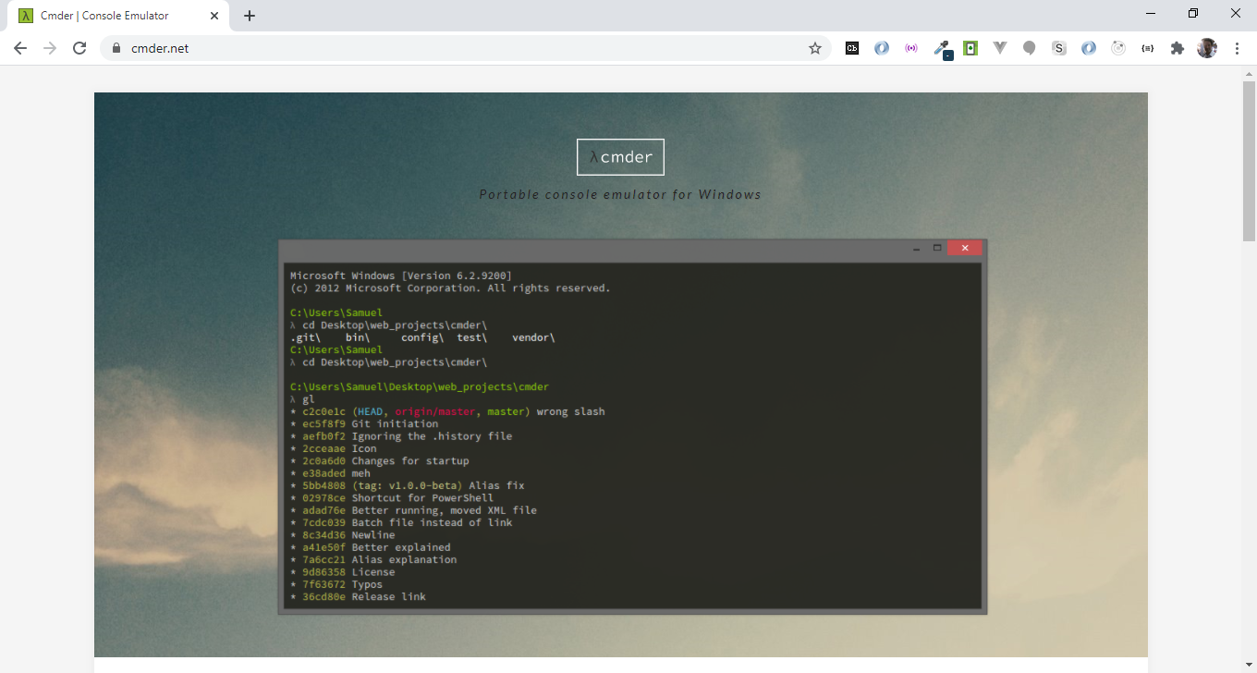
Ejemplo de consola CLI : https://cmder.net/

Slide 52
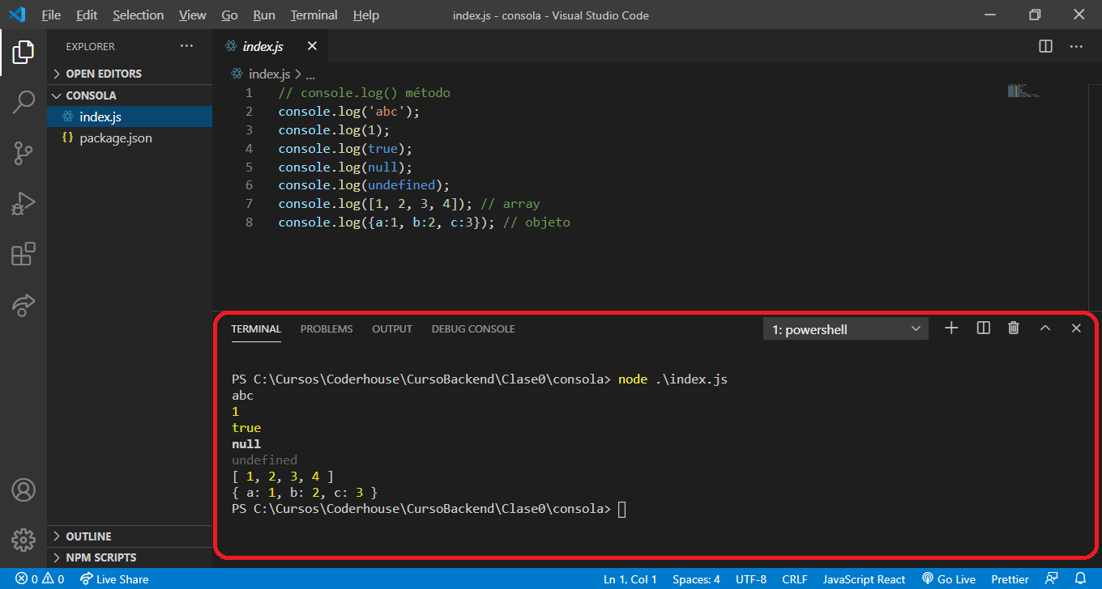
Ejemplo de consolas CLI : Terminal en Visual Studio Code

Slide 53
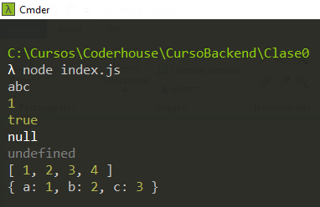
console.log() en Backend
Al igual que en Front End, se utiliza para imprimir un resultado, contenido de una variable ó mensaje desde nuestro programa de servidor en la consola CLI.
// console.log() método
console.log('abc');
console.log(1);
console.log(true);
console.log(null);
console.log(undefined);
console.log([1, 2, 3, 4]); // array
console.log({a:1, b:2, c:3}); // objeto

Slide 54
Probemos la Consola CLI!
Notes:
Espacio para compartir pantalla y mostrar node corriendo en una terminal.

Slide 55
☕
BREAK
¡5/10 MINUTOS Y VOLVEMOS!

Slide 56
Tipos de datos en Javascript

Slide 57
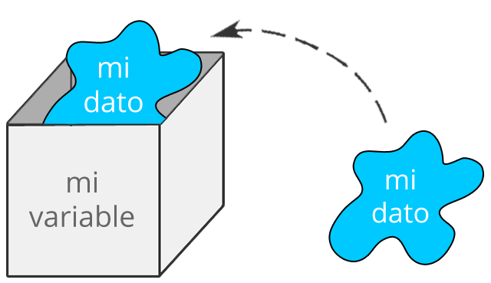
Variables y tipos de datos
Variable: es un espacio reservado para almacenar un dato que puede ser usado o modificado tantas veces como se desee.
Tipo de dato: es el atributo que especifica la clase de dato que almacena la variable.

Slide 58
Tipos de datos
Tipo Primitivos: Incluyen a las cadenas de texto (String), variables booleanas cuyo valor puede ser true o false (Boolean) y números (Number). Además hay dos tipos primitivos especiales que son Null y Undefined. La copia es por valor.
Tipo Objeto: Incluyen a los objetos (Object), a los arrays (Array) y funciones. La copia es por referencia.

Slide 59
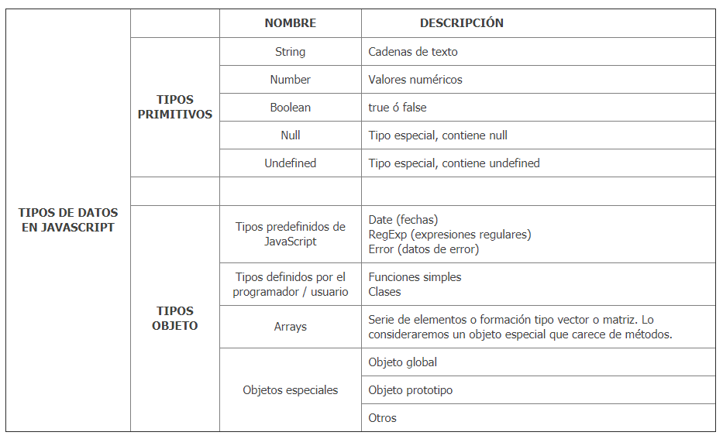

Slide 60
Javascript y ES6

Slide 61
EcmaScript 6
ES6 o EcmaScript 2015, fue una enorme revisión que surgió en el año 2015 y trajo -dentro de varias polémicas- enormes avances en el mundo de la programación JavaScript.
Entre sus mayores innovaciones se encuentra la declaración de variables con let y const, la introducción de clases al lenguaje, y los template strings.

Slide 62

Variables en Javascript

Slide 63
Recordemos...
Una variable es un contenedor dinámico que nos permite almacenar valores.
Los valores pueden ser diversos tipos de datos, según la variable.
Tal como lo indica su nombre, el valor de la variable puede cambiar, permitiéndonos crear programas que funcionen independientemente del valor de la variable.

Slide 64
Distintas maneras de crear variables en Javascript

Slide 65
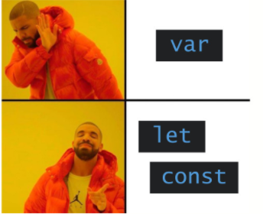
Let y const
let y const son dos formas de declarar variables en JavaScript introducidas en ES6 que limitan el ámbito de la variable al bloque en que fue declarada (antes de ES6 esto no era así).
Es posible que se encuentren con ejemplos y código en internet utilizando la palabra reservada “var” para crear variables. Esta es la manera en que se hacía antes de ES6, y no se recomienda su uso!

Slide 66
Let
Un bloque en JavaScript se puede entender como “lo que queda entre dos llaves”, ya sean definiciones de funciones o bloques if, while, for y loops similares. Si una variable es declarada con let en el ámbito global o en el de una función, la variable pertenece al ámbito global o al ámbito de la función respectivamente.

Slide 67
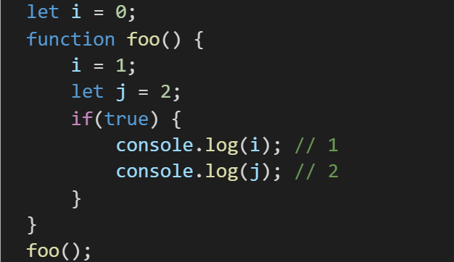
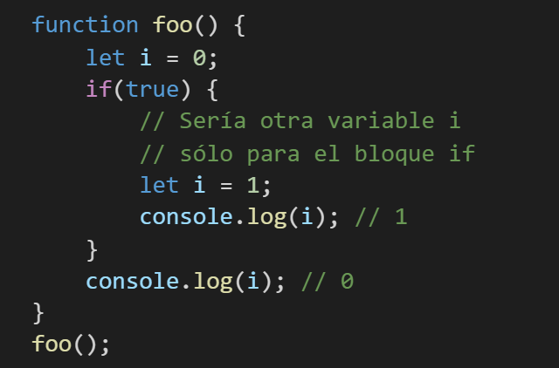
Ejemplo Let
Aquí la variable i es global y la variable j es local.
Pero si declaramos una variable con let dentro un bloque, que a su vez está dentro de una función, la variable pertenece solo a ese bloque.

Slide 68
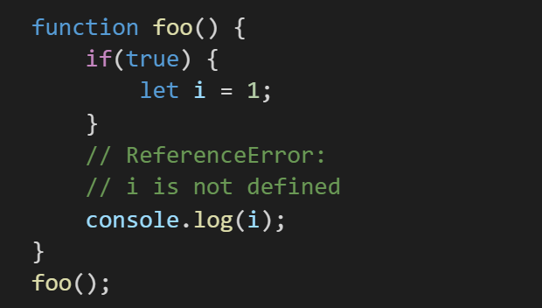
Ejemplo Let
Fuera del bloque donde se declara con let, la variable no está definida.

Slide 69
Const
Al igual que con let, el ámbito (scope) para una variable declarada con const es el bloque.
Sin embargo, const además prohíbe la reasignación de valores (const viene de constant).

Slide 70
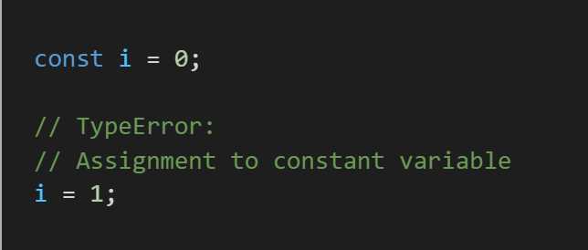
Ejemplo Const
Si se intenta reasignar una constante se obtendrá un error.

Slide 71
Mutabilidad y const
Mientras que con let una variable puede ser reasignada, con const no es posible.
Si se intenta reasignar una constante se obtendrá un error tipo TypeError.
Pero que no se puedan reasignar no significa que sean inmutables.
Si el valor de una constante es algo "mutable", como un array o un objeto, se pueden cambiar los valores internos de sus elementos.
NO REASIGNABLE ≠ INMUTABLE

Slide 72
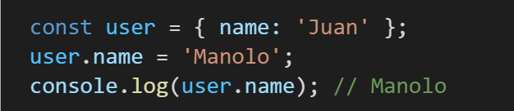
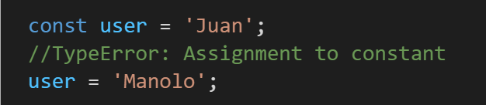
Ejemplo Mutabilidad
Por ejemplo, una constante se puede asignar a un objeto con determinadas propiedades. Aunque la constante no se pueda asignar a un nuevo valor, sí se puede cambiar el valor de sus propiedades.
Esto sería posible
Esto NO sería posible

Slide 73
Datos y Variables
Tiempo aproximado: 5 minutos

Slide 74
Datos y variables
Definir variables variables que almacenen los siguiente datos:
Un nombre: “pepe”
Una edad: 25
Un precio: $99.90
Los nombres de mis series favoritas: “Dark”, “Mr Robot”, “Castlevania”
Mis películas favoritas, en donde cada película detalla su nombre, el año de estreno, y una lista con los nombres de sus protagonistas.
Mostrar todos esos valores por consola
Incrementar la edad en 1 y volver a mostrarla
Agregar una serie a la lista y volver a mostrarla

Slide 75


¿YA CONOCES LOS BENEFICIOS QUE TIENES POR SER ESTUDIANTE DE CODERHOUSE?

Slide 76


TE INVITAMOS A QUE COMPLEMENTES LA CLASE CON LOS SIGUIENTES CODERTIPS

Slide 77



VIDEOS Y PODCASTS
Aprende Programación Web y construye el futuro de nuestra humanidad | Coderhouse
Desarrollo freelance | Coderhouse
Desarrollo profesional | Coderhouse
Notes:
Usar para que los estudiantes puedan explorar en sus casas los recursos vistos en clase: artículos, herramientas, websites, videos.

Slide 78
VIDEOS Y PODCASTS
CoderNews | Coderhouse
Serie de Branding | Coderhouse
Serie para Emprendedores | Coderhouse
Serie Aprende a Usar TikTok | Coderhouse
Serie Finanzas Personales | Coderhouse
CoderConf | Coderhouse
Notes:
Usar para que los estudiantes puedan explorar en sus casas los recursos vistos en clase: artículos, herramientas, websites, videos.

Slide 79

¿PREGUNTAS?

Slide 80
¡MUCHAS GRACIAS!
Resumen de lo visto en clase hoy:
Conceptos de programación en Javascript
Novedades de ES6

Slide 81

OPINA Y VALORA ESTA CLASE

Slide 82
#DEMOCRATIZANDOLAEDUCACIÓN

